Slide 1
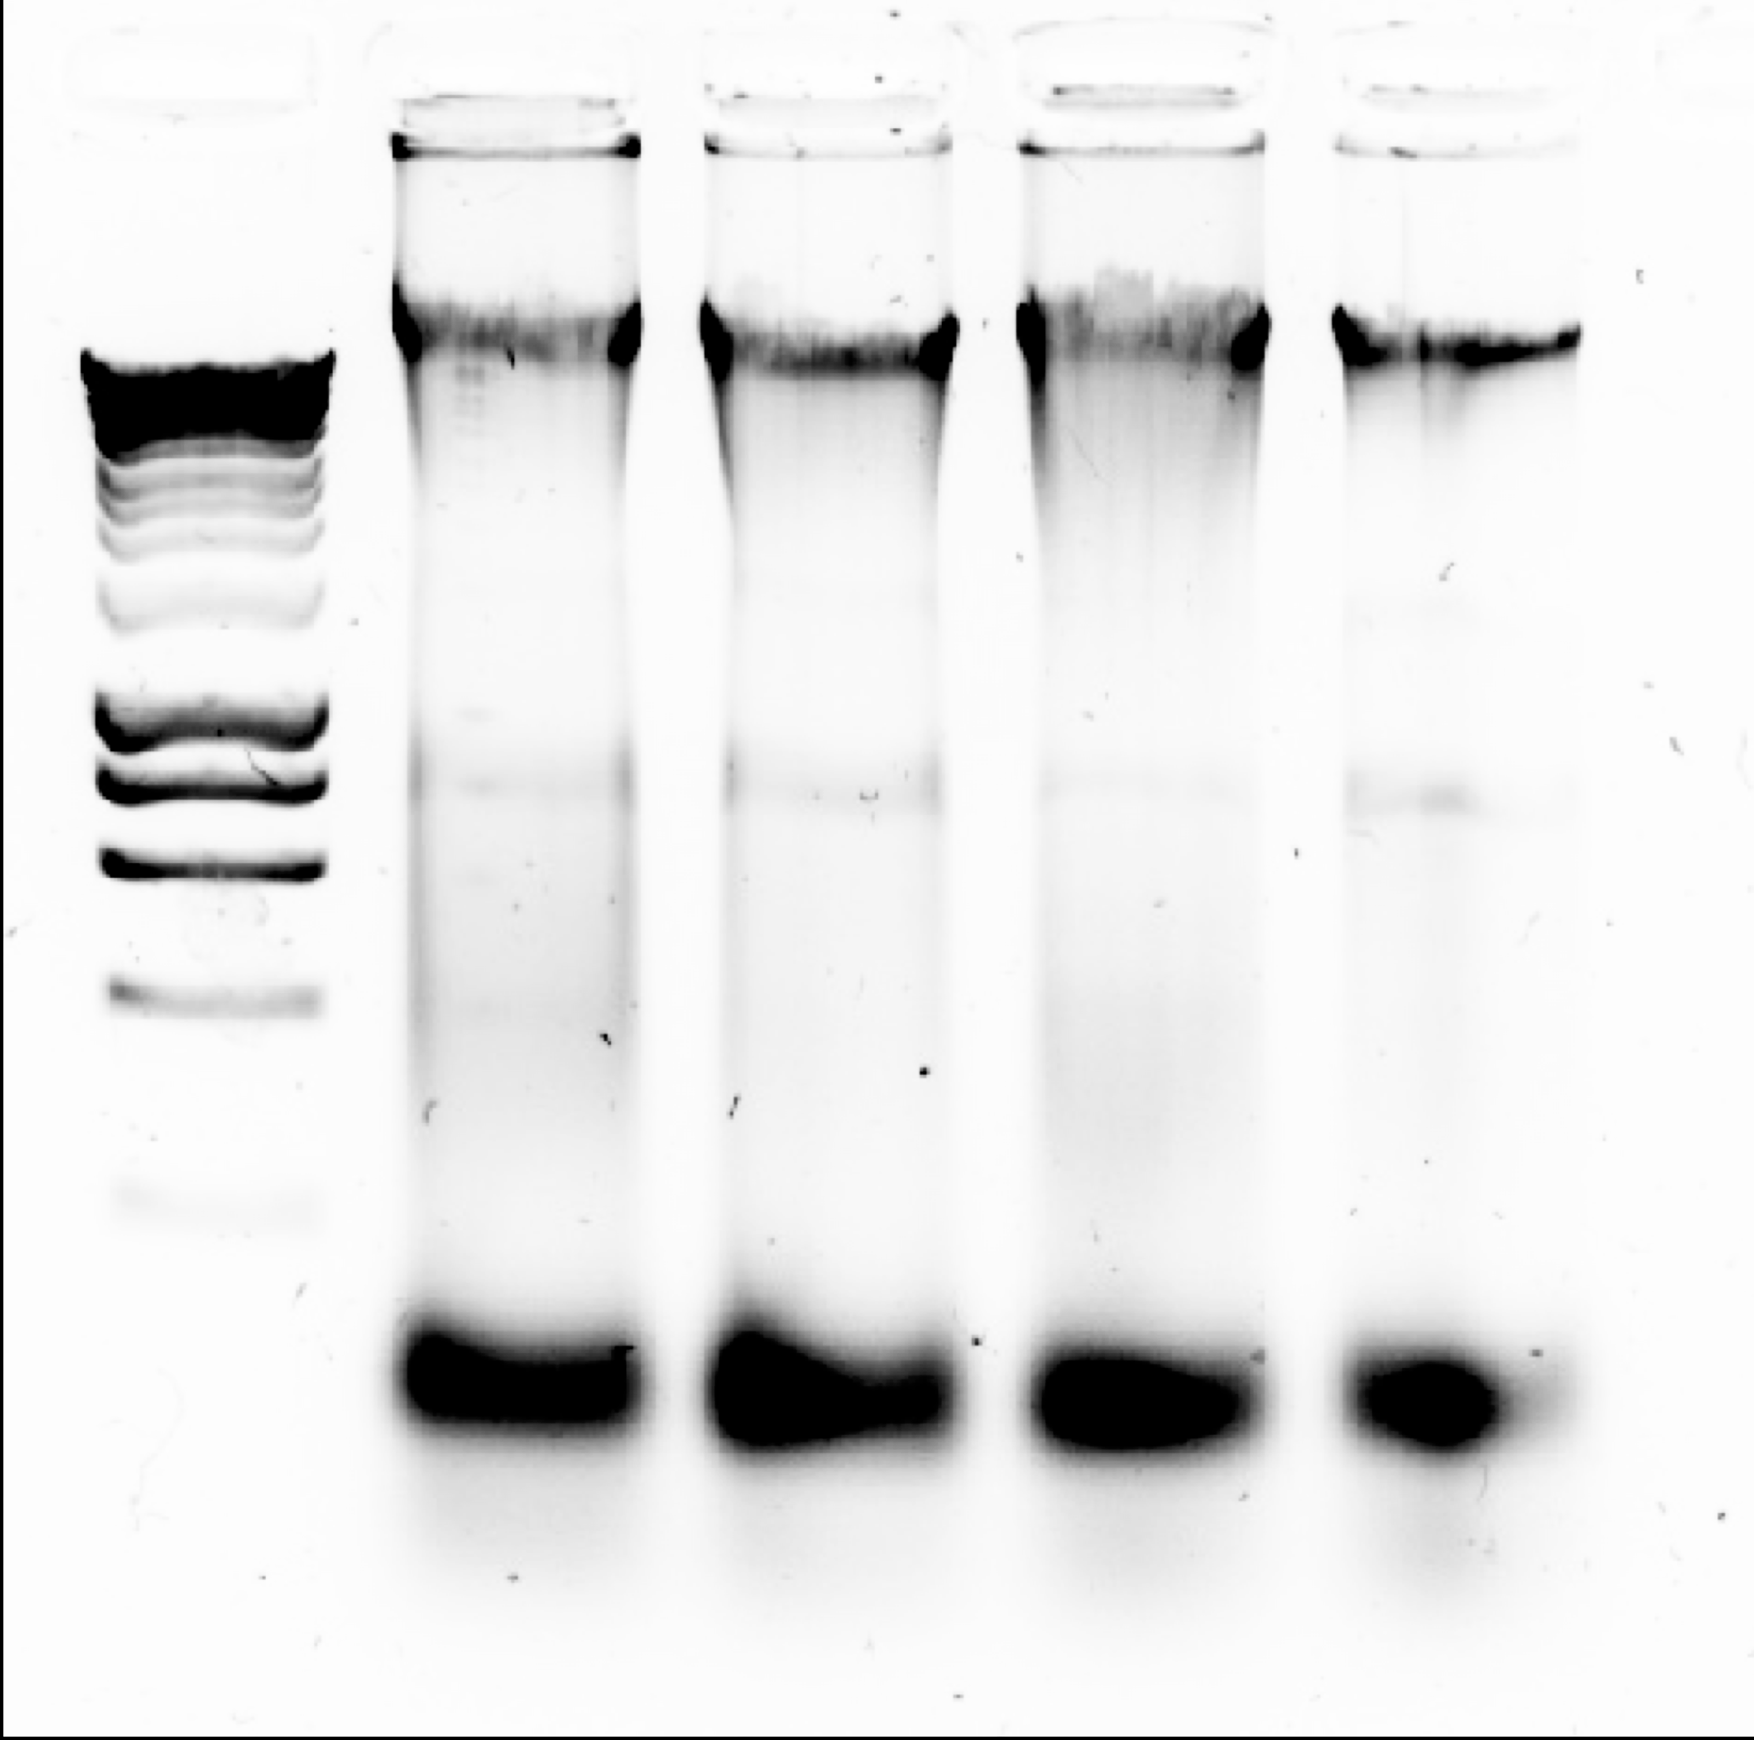
ϕ08B02743::Janus rpoB*
ϕRMV8immARcat int::Janus rpoB*
ϕRMV4::Janus rpoB*
ϕRMV8::Janus rpoB*
10.0 kb
1.0 kb
0.2 kb

